Slide 1

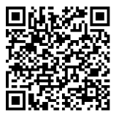
[野火]《FPGA Verilog开发实战指南》
第7讲
07-Quartus II与ModelSim
Note pad++软件关联
公众号
淘宝店铺

Slide 2
Quartus II与ModelSim和Note pad++软件关联
FPGA
视频教程
主讲内容
Quartus II与ModelSim软件关联
Quartus II与Note pad++软件关联
1.
2.

Slide 3
Quartus II与ModelSim和Note pad++软件关联
FPGA
视频教程
Quartus II与ModelSim软件关联

Slide 4
Quartus II与ModelSim和Note pad++软件关联
FPGA
视频教程
Quartus II与Note Pad++软件关联

Slide 5
[野火]《FPGA Verilog开发实战指南》
谢谢
公众号
淘宝店铺

